Slide 1
PINK SHIRT DAY
ピンクシャツデー
に取り組もう
Notes:
古川さん、中本さんの報告どうでしたか？
私は、いじめについて知ること自分にできることはないか考えることが大切なんだと改めて思いました。
そこで生徒会では、昭栄中学校でいじめを許さないという気持ちを表す活動をしたいと思い、今からピンクシャツデーというものを紹介します。
2月の最終水曜日はピンクシャツデーと言われています。先ほどの報告でも出てきましたが、日新小学校出身の人は劇を見て、考えたこともあると思います。ピンクシャツはいじめの撲滅運動のシンボルとなっています。
それは、カナダの学生が起こした行動に由来します。

Slide 2
明日、みんなで着よう
を読もう！
Notes:
その由来となった出来事のはなしを聞いてください

Slide 3
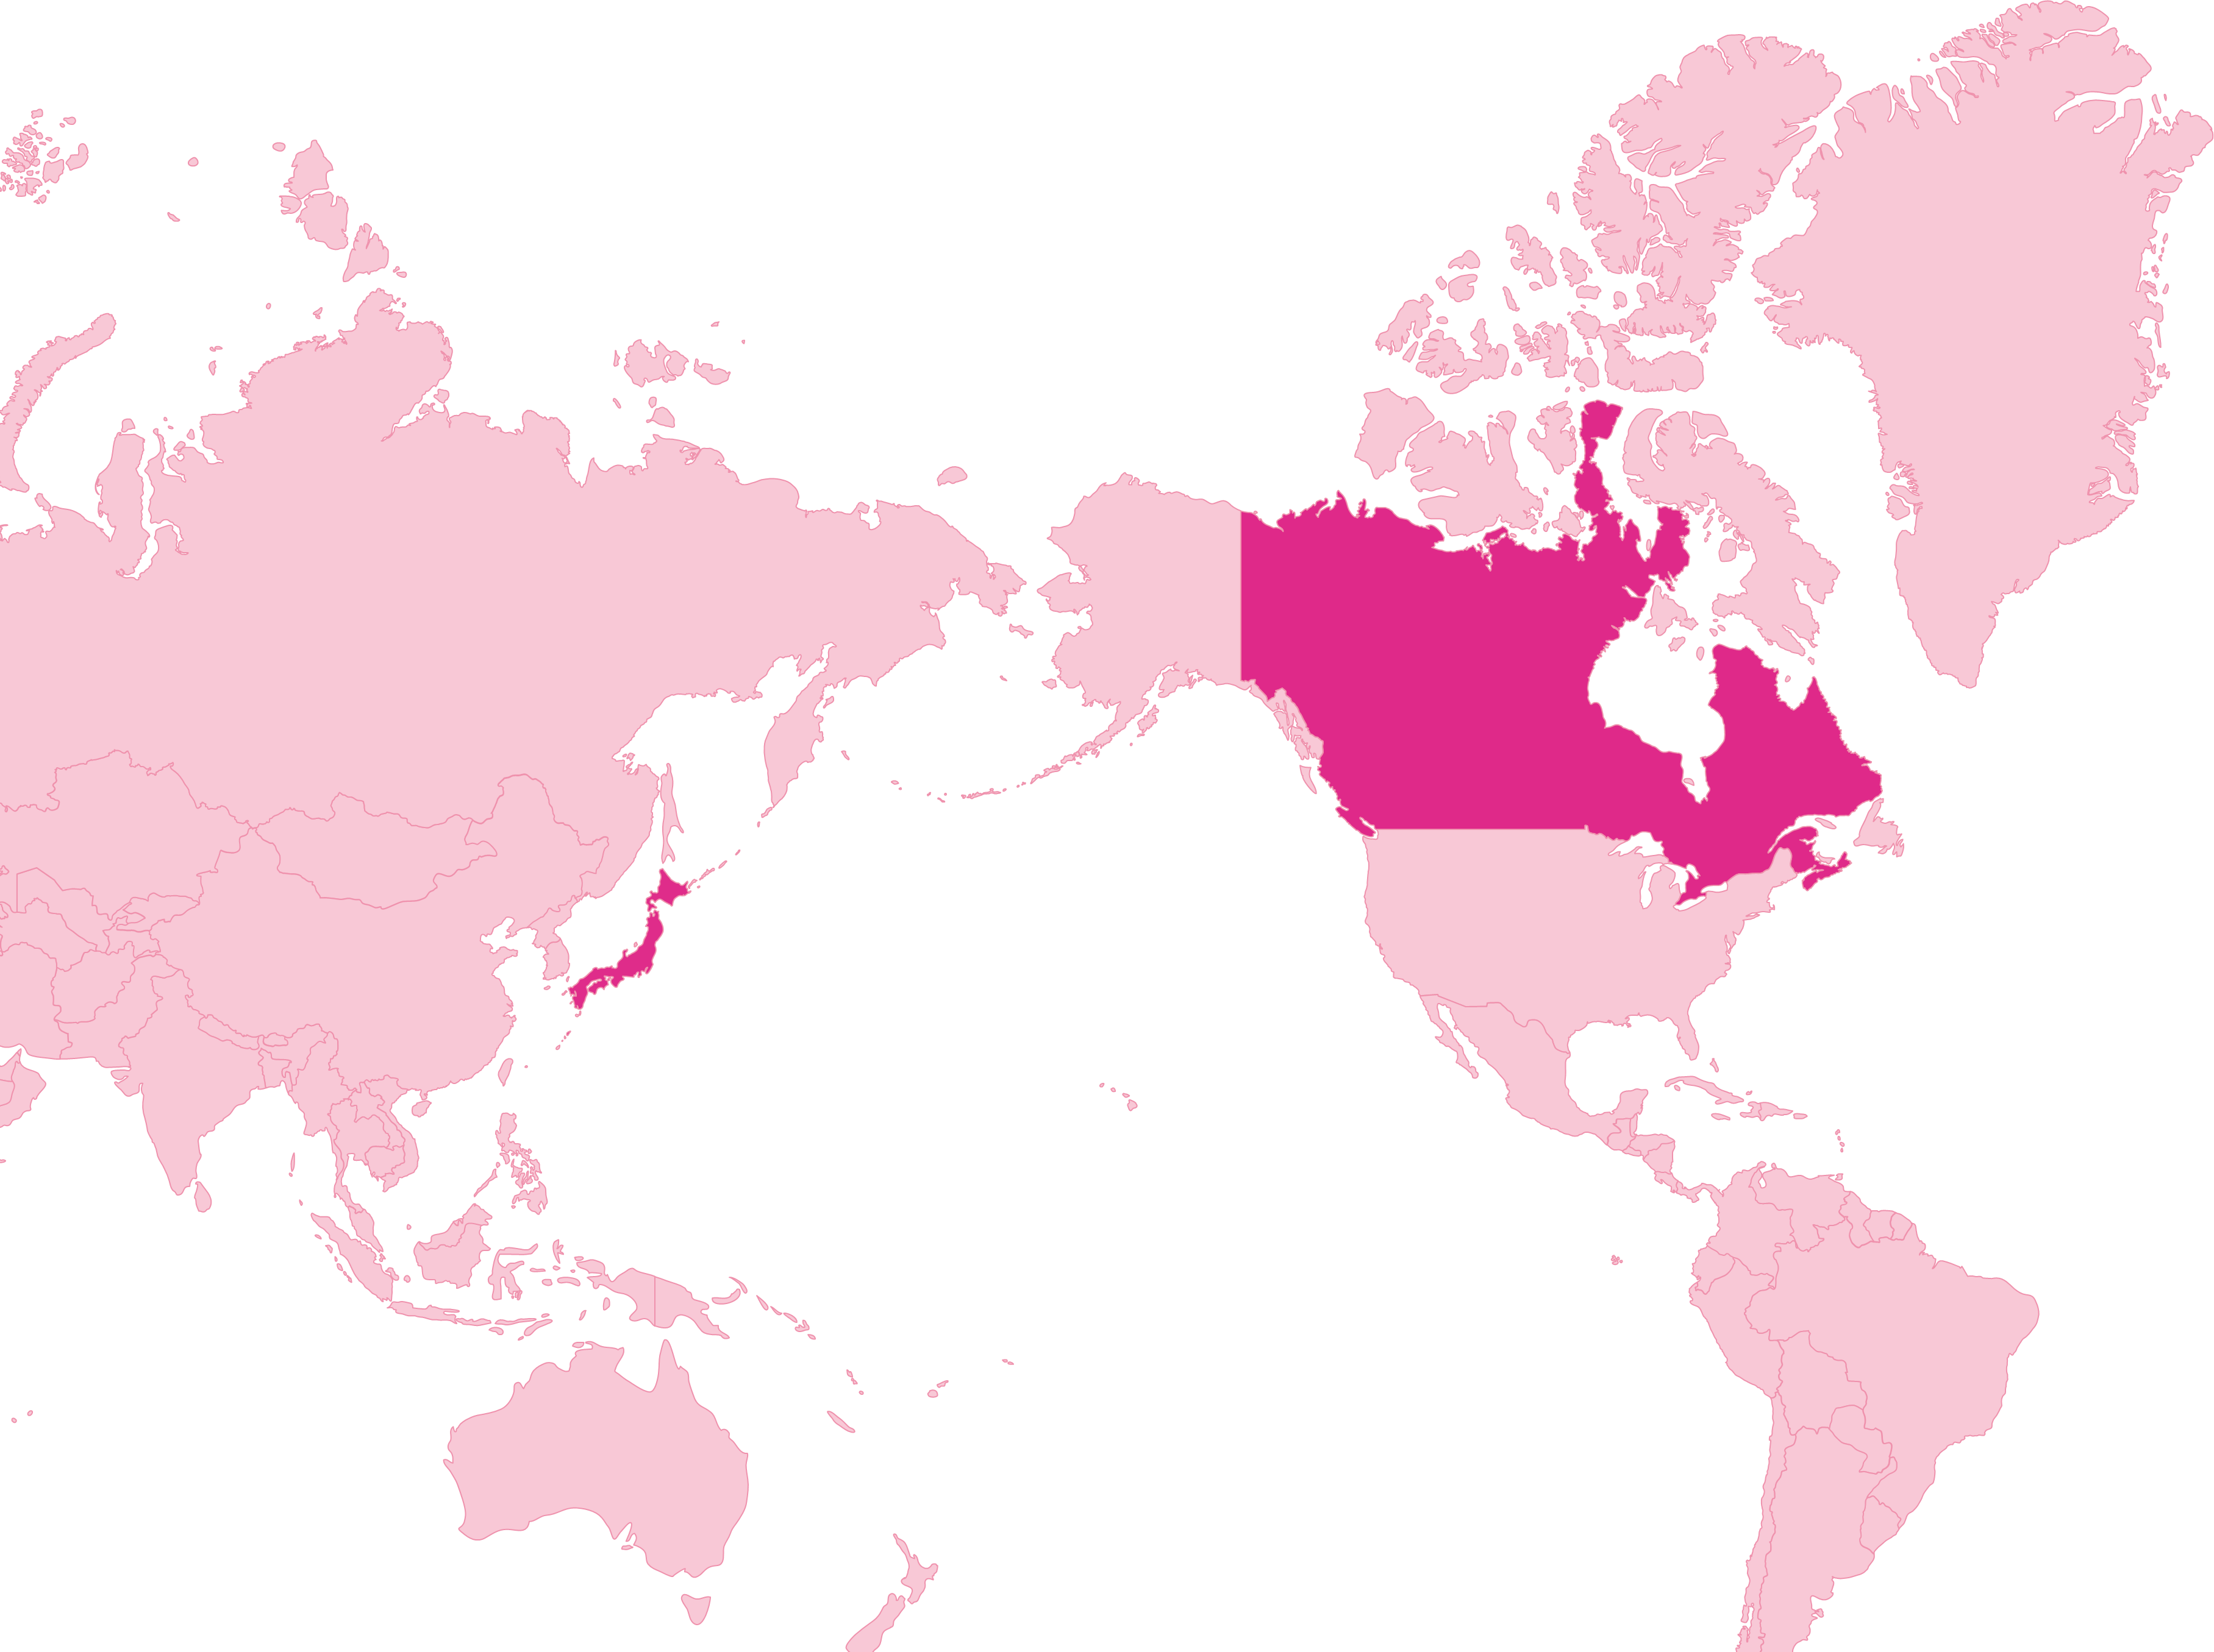
カナダ
Notes:
舞台は2007年、カナダ・ノバスコシア州のハイスクールです。9年生（中学3年生）の男子生徒がピンク色のポロシャツを着て登校したことをきっかけに、男性がピンクを着ているとからかわれ暴行を受け、たえきれずに帰宅してしまいました。その出来事を聞いた上級生のデイヴィッドとトラヴィス。12年生（高校3年生）の彼らにとっては、その学校で過ごす最後の年でした。

Slide 4
いじめ
Notes:
卒業を間近にしたデイヴィッドとトラヴィスはこう思いました。

Slide 5
いじめなんて
もう、うんざりだ！
アクションを
起こそう！
アクション
Notes:
いじめなんてうんざりだ、アクションを起そう、と。

Slide 6
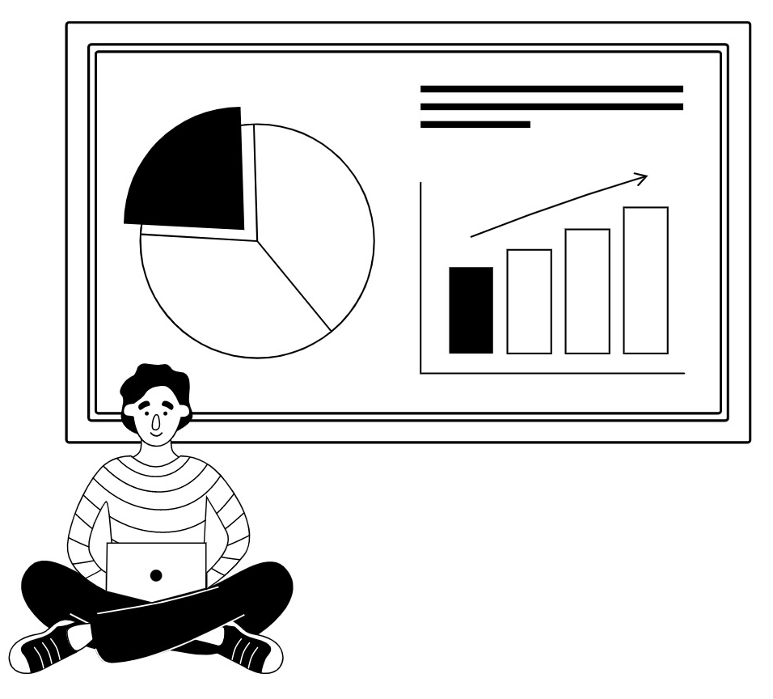
明日は、
もう動くしかない！
アクション
応援しよう！
Notes:
そう思ったふたりは、その日の放課後、ディスカウントストアへ行き75枚のピンク色のシャツやタンクトップを買いこみました。そしてその夜、学校のBBS掲示板やメール等を通じてクラスメートたちに呼びかけました。

Slide 7
明日、一緒に学校で
ピンクシャツを着よう
アクション
Notes:
「明日、一緒に学校でピンクシャツを着よう！」と。

Slide 8
アクション
Notes:
翌朝、ふたりはピンク色のシャツやタンクトップを入れたビニール袋を手に登校
しました。学校について校門で配りはじめようとしたふたりの目に映った光景・・・
それはピンクシャツを着た生徒たちが次々と登校してくる姿でした。ピンクシャツが用意できなかった生徒たちは、リストバンドやリボンなど、ピンク色の小物を
身につけて登校してきました。頭から爪先まで、全身に
ピンク色をまとった生徒もいました。
ふたりが呼びかけた人数より遥か多く、数百人もの生徒たちがピンクシャツやピンク色のものを身につけ登校してきたことで、その日、学校中がピンク色に染まりました。いじめられた生徒は、ピンク色を身につけた生徒たちであふれる学校の様子を見て、肩の荷がおりたような安堵の表情を浮かべていたそうです。以来、その学校でいじめを聞くことはなくなりました。

Slide 9
いじめに対して言葉や暴力ではなく
行動で意思表示をしようと立ち上がったのです。
アクション
Notes:
いじめに対して言葉や暴力ではなく、行動で意思表示をしようと立ち上がったのです。

Slide 10
アクション
Notes:
カナダの学生たちが起こした行動が地元メディアで取り上げられると、あっという間にカナダ全土へと広がり、アメリカのトークショーやスペイン最大の新聞でも紹介されるなどして、世界へと広がっていきました。
メディアで彼らのことが紹介された翌日には、アメリカ、イギリス、ノルウェー、スイスから彼らの元へ多数の賞賛や感謝を伝えるメールが届いたといい、大きな反響が伺えます。
この行動がきっかけとなり、現在、カナダでは毎年2月最終水曜をピンクシャツデ―とし、この日、学校・企業・個人を含めた賛同者がピンクシャツを着て「いじめ反対」のメッセージを送っています。また、日本でも、中央大学のボクシング部や日本のYMCA同盟、滋賀県大津市内の中学校でもピンクシャツデーの取り組みをしています。
佐賀県でも唐津市の佐志中学校やおうち中学校の生徒会でも活動をしているということを先日のいじめサミットで聞いて、今回このスライドや活動のヒントをもらいました。
このようないじめを許さない行動を昭栄中でも起こします！みなさん協力してもらえませんか？

Slide 11
考えてみよう
考えてみよう
Notes:
そこで皆さんにTHINKについて考えてほしいと思いました。

Slide 12
Is what you are saying rue
Is it elpful?
Is it nspiring?
Is it ecessary?
Do you need to say/post it?
Be ind
Notes:
True、Helpful、Inspiring、Necessary、Kindの頭文字をとってこのTHINKとなっています。
この英語の意味が分かりますか？

Slide 13
Is what you are saying rue
言っていることは正しいですか？
言っていることは正しいですか？
Notes:
Is what you are saying True、 言っていることは正しいですか？

Slide 14
言っていることは正しいですか？
言っていることは正しいですか？
rue
Is it elpful?
助けになっていますか？
助けになっていますか？
Notes:
Is it Heilpful?、 助けになっていますか？

Slide 15
言っていることは正しいですか？
言っていることは正しいですか？
rue
助けになっていますか？
助けになっていますか？
elpful?
Is it nspiring?
元気づけていますか？
元気づけていますか？
Notes:
Is it Inspiriig 、元気づけていますか？

Slide 16
言っていることは正しいですか？
言っていることは正しいですか？
rue
助けになっていますか？
助けになっていますか？
elpful?
元気づけていますか？
元気づけていますか？
nspiring?
Is it ecessary?
Do you need to say/post it?
言うこと、投稿すること必要ですか？
言うこと、投稿すること必要ですか？
Notes:
Do you need to say post it? Is it necessary? 、いうこと投稿することが必要ですか？

Slide 17
言っていることは正しいですか？
言っていることは正しいですか？
rue
助けになっていますか？
助けになっていますか？
elpful?
元気づけていますか？
元気づけていますか？
nspiring?
言うこと、投稿すること必要ですか？
言うこと、投稿すること必要ですか？
ecessary?
親切にしよう！
親切にしよう！
Be ind
Notes:
Be Kind 、親切にしよう

Slide 18
rue
elpful?
nspiring?
ecessary?
ind
Notes:
心がけてみませんか？

Slide 19
言っていることは正しいですか？
言っていることは正しいですか？
rue
助けになっていますか？
助けになっていますか？
elpful?
元気づけていますか？
元気づけていますか？
nspiring?
言うこと、投稿すること必要ですか？
言うこと、投稿すること必要ですか？
ecessary?
親切にしよう！
親切にしよう！
Be ind
Notes:
このTHINKをみんなが理解し、思うことによっていじめをなくすこと、みんなに安心感をもたらすことができそうではないですか。

Slide 20
考えてみよう
考えてみよう
Notes:
このTHINKを意識し、いろいろな場面で行動のヒントにしてみてください。そうすれば、生徒１人ひとりが安心、安全に過ごせる昭栄中学校に近づいていくと思います。

Slide 21
2/26水曜日
ぜひ行動を！自分ができる形で！
人権について考え、動き出そう！！
アクション
２/14～ | 「いじめゼロへのアクション」に向けた決意書き
2/26 | ピンクシャツデー集会
Notes:
そこで、来週水曜日、2/24を昭栄中学校、ピンクシャツデーにしたいという提案です。
「いじめはだめだ」ということは私たちは知っています。しかし、自分と友達の価値観が違うことを受け入れられず、
悲しい思いをしている生徒がこの学校にはいないとは言い切れません。
昭栄中学校は生徒1人一人が自分の強い意志をもち、絶対に許さないという気持ちをもち続けましょう。
その第一歩をこのピンクシャツデーから始めましょう。この後、teamsにてアンケートをします。自分の考えを書いてください。
これで提案を終わります。

